Slide 1
Cozinha envia produto final ao atendente
Cliente faz pedido
Atendente solicita preparo do pedido a cozinha
Não atendido
Solicitado
Cliente não paga pelo produto
Finalizado como prejuízo
Cliente paga pelo produto
Ciclo de Vida Pedido
Capacidade 1
Finalizado

Slide 2
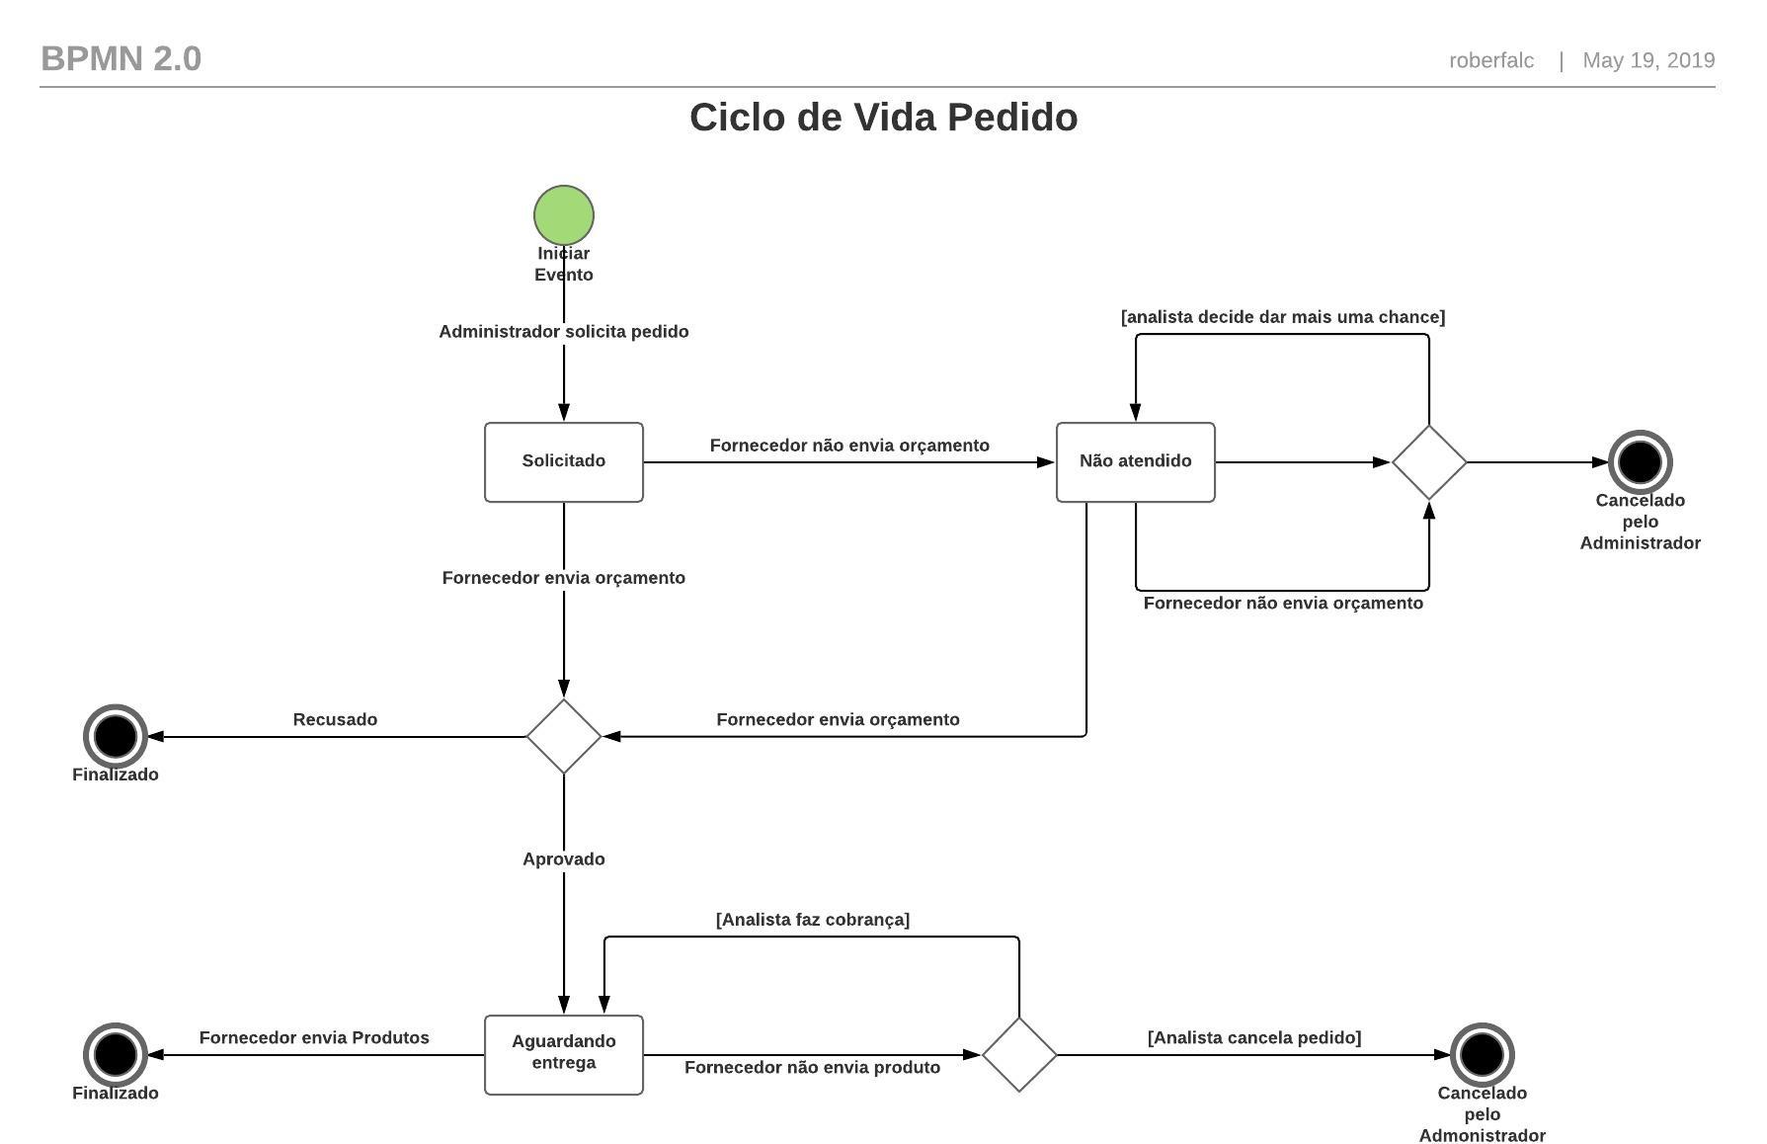
Capacidade 2

Slide 3
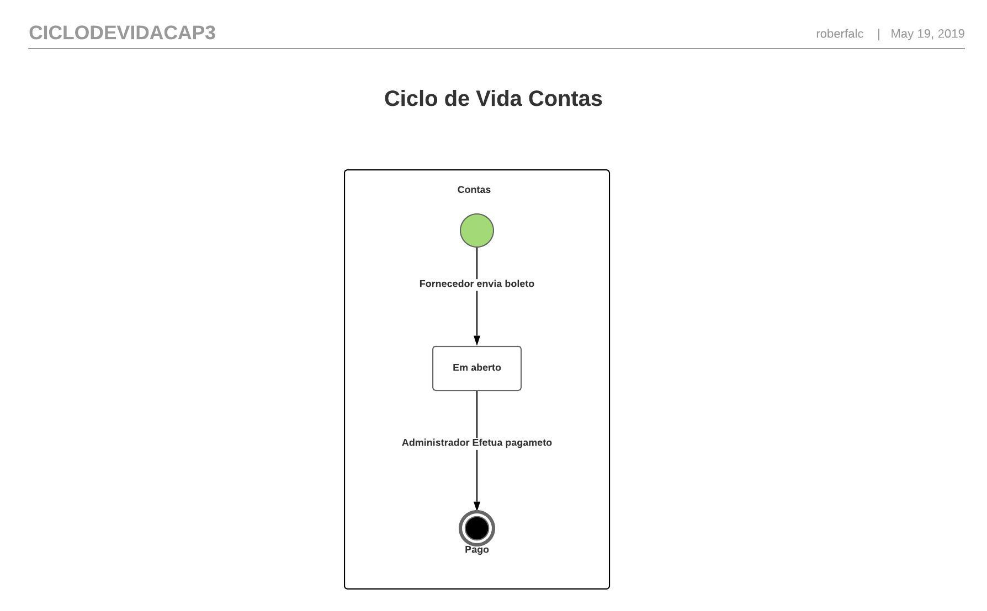

Slide 4
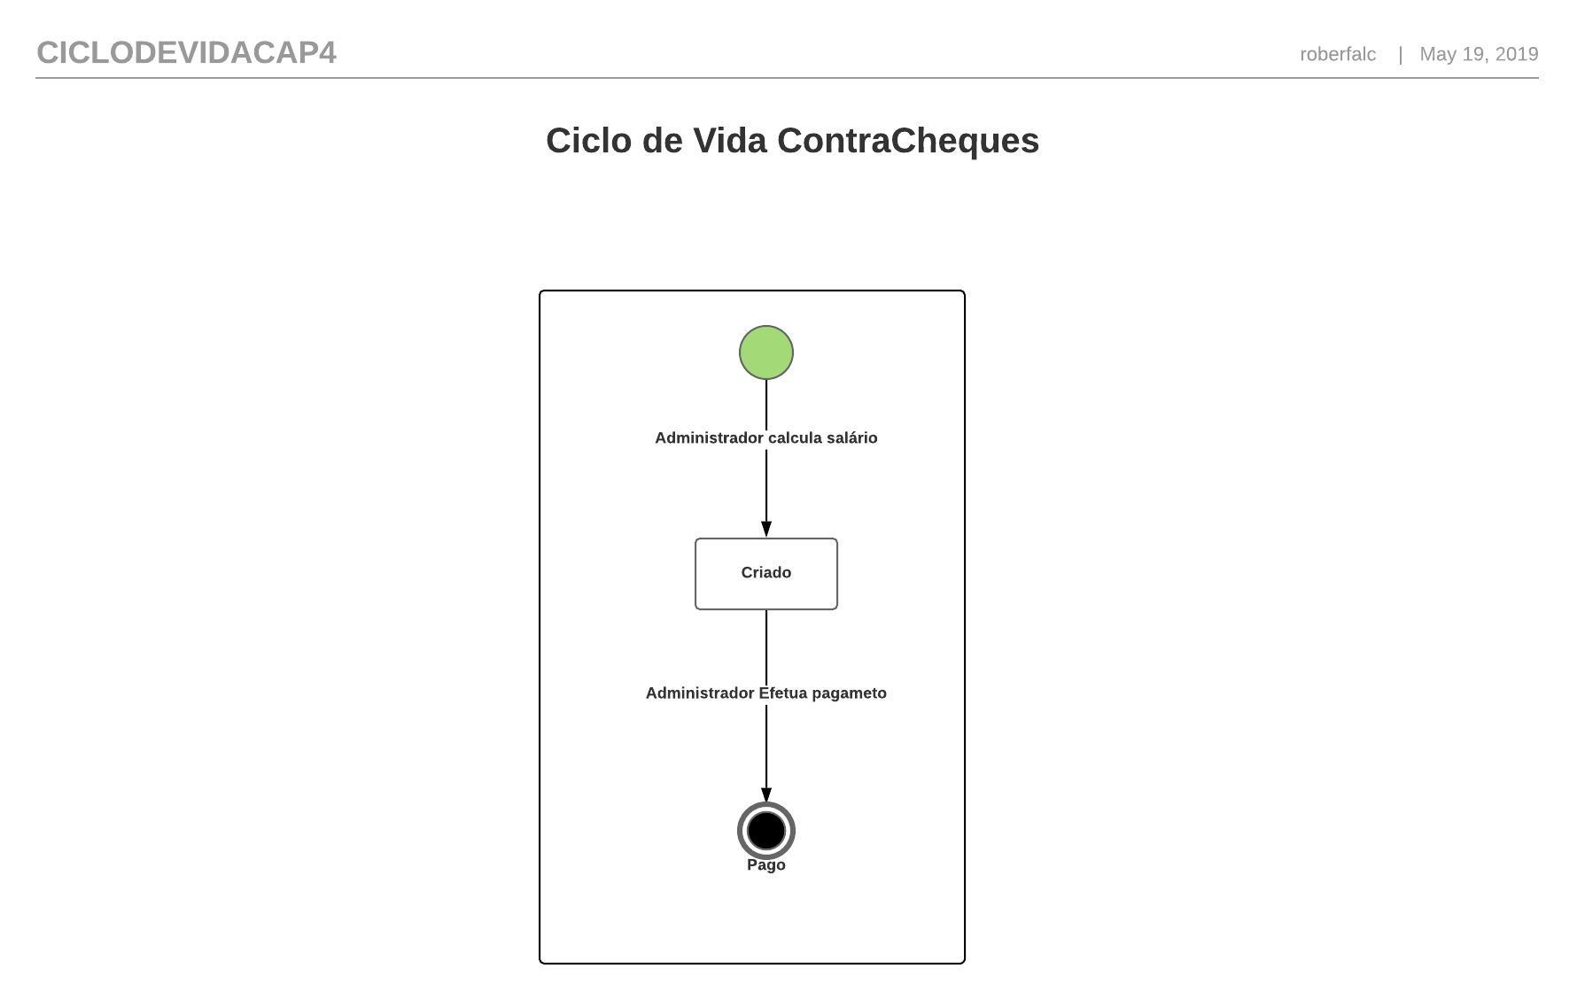

Slide 5
